Slide 1
солнце

Slide 2
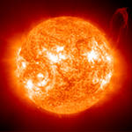
ДИАМЕТР 1 392 000 км МАССА 332 946 МАСС ЗЕМЛИ ТЕМПЕРАТУРА ПОВЕРХНОСТИ 5500 °С ТЕМПЕРАТУРА В ЦЕНТРЕ 15 500 000 °С ПЕРИОД ВРАЩЕНИЯ 25 ЗЕМНЫХ СУТОК НА ЭКВАТОРЕ, 34 ЗЕМНЫХ СУТОК

Slide 3
ЗВЕЗДА ПО ИМЕНИ СОЛНЦЕ
Со́лнце — единственная звезда Солнечной системы, вокруг которой обращаются другие объекты этой системы: планеты и их спутники, карликовые планеты и их спутники, астероиды, метеороиды, кометы и космическая пыль. Масса Солнца составляет 99,866 % от суммарной массы всей Солнечной системы^{[5]}. Солнечноеизлучение поддерживает жизнь на Земле^{[6]} (фотоны необходимы для начальных стадий процесса фотосинтеза), определяет климат. Солнце состоит из водорода (~73 % от массы и ~92 % от объёма), гелия (~25 % от массы и ~7 % от объёма^{[7]}) и другихэлементов с меньшей концентрацией: железа, никеля, кислорода, азота, кремния, серы,магния, углерода, неона, кальция и хрома^{[8]}.

Slide 4
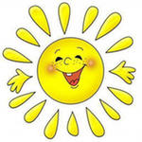
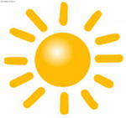
РИСУЮТ ДЕТИ

Slide 5
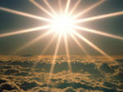
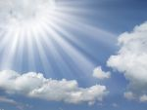

Slide 6
В некоторых культурах существовало сразу несколько божественных персонификаций солнца: в Египте Керпи — бог-скарабей восходящего солнца, Гор — дневного, Ра — солнца в зените, а Осирис — бог заходящего солнца. В Древней Греции солнце представлял Гелиос, в то время как древнеримского Сола время от времени заменял Аполлон, представляя сияние солнечного света.

Slide 7
Температура поверхности Солнца достигает 6000 K, поэтому Солнце светит почти белым светом, но из-за более сильного рассеяния и поглощения коротковолновой части спектраатмосферой Земли прямой свет Солнца у поверхности нашей планеты приобретает некоторый жёлтый оттенок (при ясном небе, в сумме с голубым оттенком рассеянного света от неба общее освещение объектов на земле вновь становится белым).

Slide 8
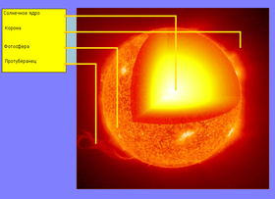

Slide 9
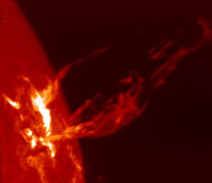

Slide 10
Солнцестояние — определяется как момент времени в годичном вращении Земли вокруг Солнца, когда наблюдается самый короткий день или самая короткая ночь. В году существует два солнцестояния — зимнее и летнее. В северном полушарии зимнее солнцестояние происходит 21 или 22 декабря. В эти числа можно наблюдать самый короткий день (и самую длинную ночь). Летнее солнцестояние попадает на 20 или 21 июня. В этот момент наблюдается самая короткая ночь (и самый длинный день). В южном полушарии на приведенные выше даты приходятся, соответственно, летнее и зимнее солнцестояния.

Slide 11
Языческое Солнце Древние славяне уважали солнце и почитали дни, когда происходило солнцестояние. Эти четыре праздника (два солнцестояния и два равноденствия - Коляда, Великдень, Купала и Таусень) считались у славян точками отсчета для занятия земледелием, строительством, и другими жизненно важными для общества делами.

Slide 12
Колокольчик синенький Прозвенел букашке: « Ты скажи мне, милая, Что там за ромашка Выросла над облаком жёлтая такая, Яркая, лучистая, очень уж большая?» «Это, кроха, не цветок, - Та в ответ смеётся, - Это крупное светило Под названьем Солнце».

